Slide 1



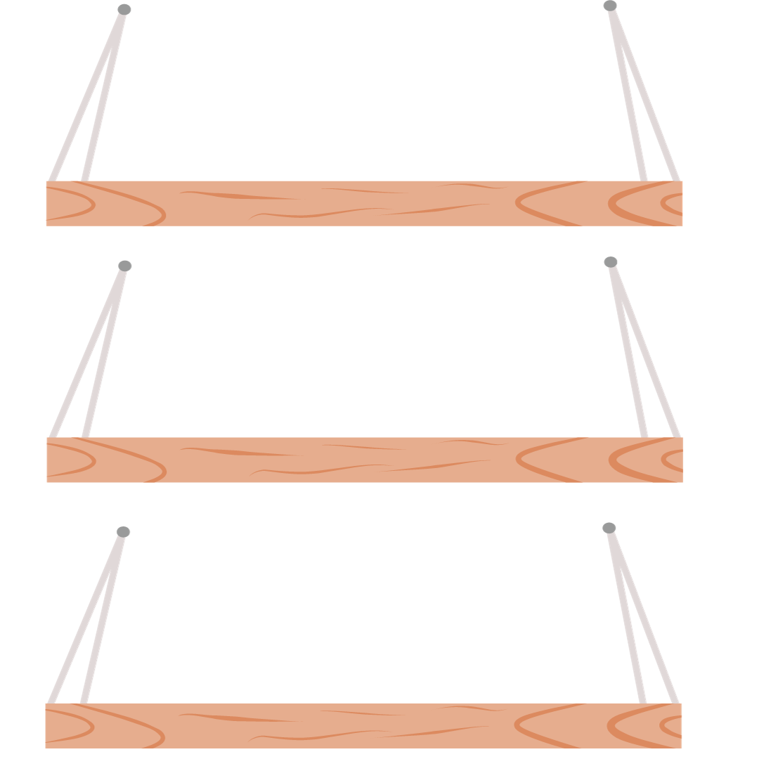











@uk.online_bilim
Бірге зерттеу жұмысын жасайық

Slide 2





@uk.online_bilim
Сұрақ
Дұрыс жауап
Қате жауап

Slide 3
@uk.online_bilim
Сұрақ
Дұрыс жауап
Қате жауап

Slide 4
@uk.online_bilim
Сұрақ
Дұрыс жауап
Қате жауап

Slide 5
@uk.online_bilim
Сұрақ
Дұрыс жауап
Қате жауап

Slide 6
@uk.online_bilim
Сұрақ
Дұрыс жауап
Қате жауап

Slide 7
@uk.online_bilim
Сұрақ
Дұрыс жауап
Қате жауап

Slide 8
@uk.online_bilim
Сұрақ
Дұрыс жауап
Қате жауап

Slide 9
@uk.online_bilim
Сұрақ
Дұрыс жауап
Қате жауап

Slide 10
@uk.online_bilim
Сұрақ
Дұрыс жауап
Қате жауап

